Slide 1
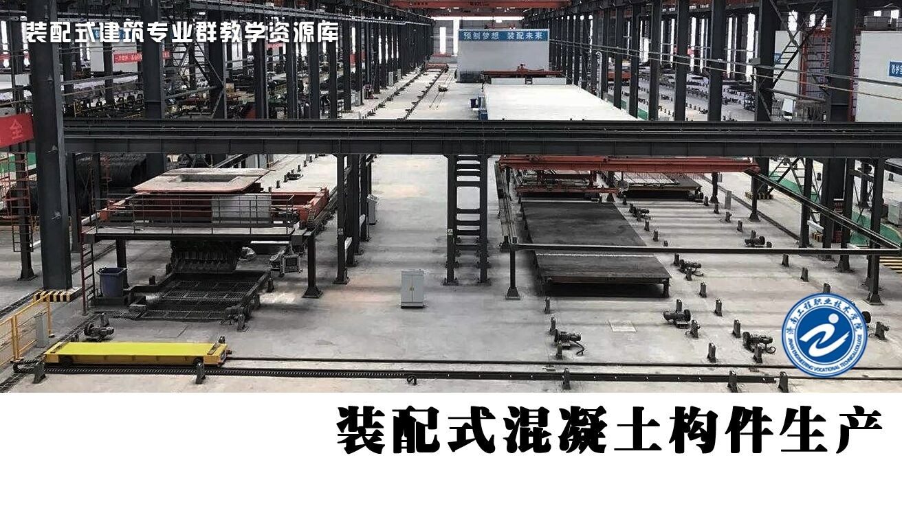
装配式混凝土构件生产

Slide 2
任务3
预制混凝土楼梯原料计算

Slide 3
预制楼梯JT-28-25原料计算
实例分析
标准图集15G367-1《预制钢筋混凝土板式楼梯》中预制剪刀楼梯JT-28-25原料计算。
该预制楼梯使用混凝土设计强度等级为C30，使用标号为42.5的普通水泥，设计配合比为：1：1.4：2.6：0.55（其中水泥用量为429kg），现场砂含水率为2%，石子含水率为1.5%。
现计算该楼梯所需钢筋的用量。

Slide 4
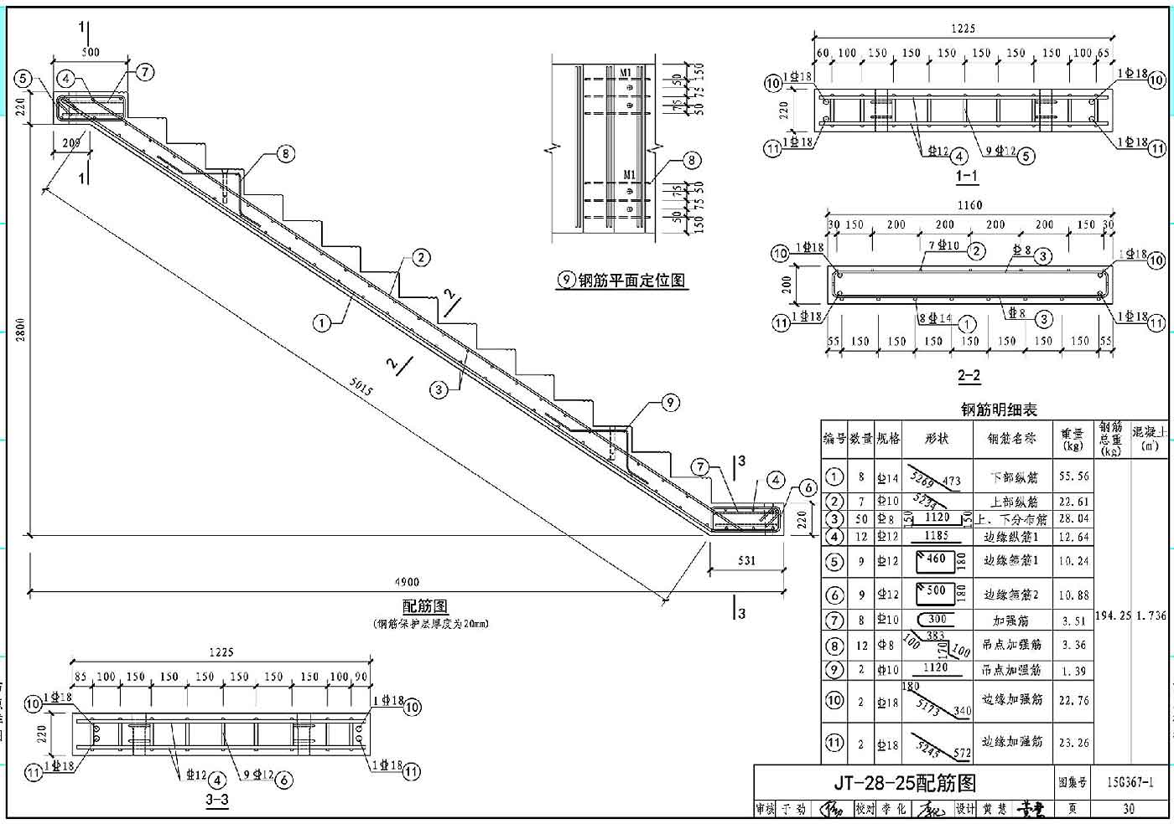
一、钢筋算量
JT-28-25配筋图

Slide 5
根据该楼梯的配筋图，可知其钢筋用量如下：
C8钢筋用量：28.04+3.36=31.4kg
C10钢筋用量：22.61+3.51+1.39=27.51kg
C12钢筋用量：12.64+10.24+10.88=33.76kg
C14钢筋用量：55.56kg
C18钢筋用量：22.76+23.26=46.02kg

Slide 6
二、混凝土组成材料用量计算
（一）混凝土配合比计算
混凝土设计配比为1：1.4：2.6：0.55，其中水泥质量为429kg，则设计配合比1m³混凝土各组成材料的用量分别为：
m_{c}=429kg，m_{s}=602kg，m_{g}=1115kg，m_{w}=236kg。
现场砂含水率为2%，石子含水率为1.5%，施工配比为：

Slide 7
（二）混凝土工程量
JT-28-25配筋图

Slide 8
由JT-28-25的配筋图可知其混凝土净用量为1.736m³
预制钢筋混凝土构件制作、运输、安装损耗率表
名称 | 制作废品率 | 运输堆放损耗率 | 安装（打桩）损耗率
各类预制构件 | 0.2% | 0.8% | 0.5%
预制钢筋混凝土桩 | 0.1% | 0.4% | 1.5%
根据预制钢筋混凝土构件制作、运输、安装过程的损耗率，混凝土工程量计算如下：
混凝土预制构件制作工程量=预制构件图示实体积×（1+1.5%）=1.736×（1+1.5%）=1.76m³

Slide 9
（三）混凝土各组成材料用量
楼梯JT-28-25中混凝土各组成材料用量如下：
水泥用量=429×1.76=755.04kg
砂子用量=614×1.76=1080.64kg
石子用量=1132×1.76=1192.32kg
水的用量=207×1.76=364.32kg

Slide 10
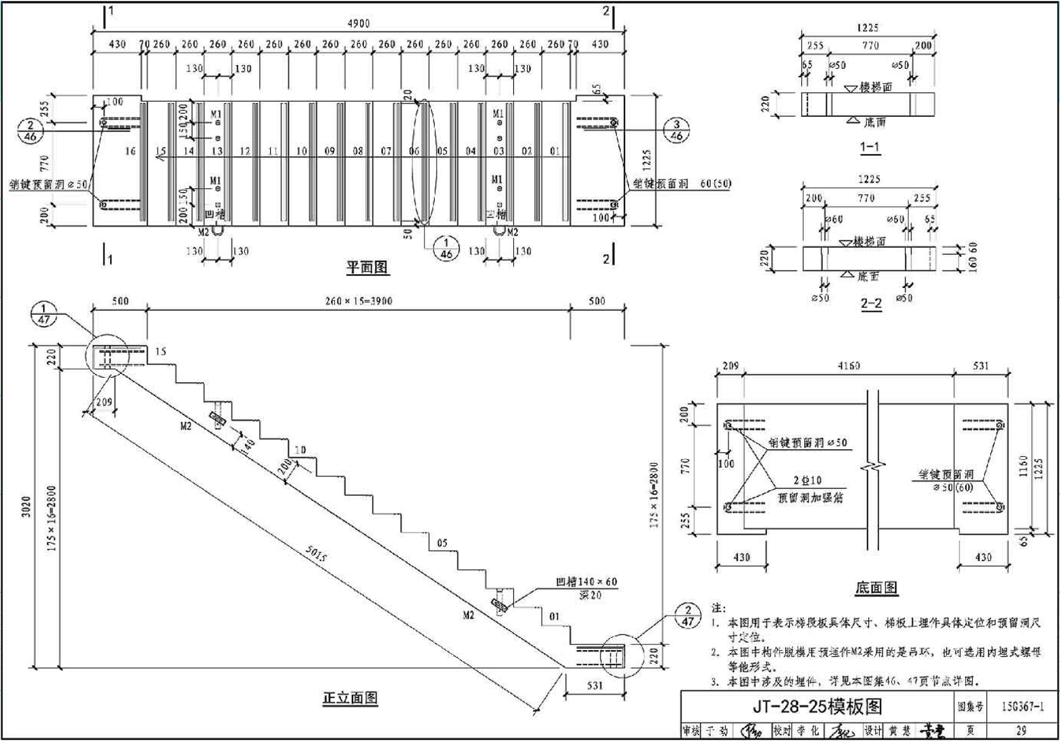
三、预埋件用量
JT-28-25模板图

Slide 11
由楼梯JT-28-25模板图可知该构件各预埋件用量：
梯段板吊装预埋件M1：8个；
吊环M2：2个。

